Slide 1


Strategie di Sicurezza di Rete per i Sistemi Sanitari:Un Focus sugli Endpoint
CSP004_S_H
PRESENTAZIONE A CURA DI: Dimitra Siaili

Slide 2


Slide 3



Obiettivi: Chi – Cosa – Perché devi seguire questa formazione
CHI
COSA
PERCHÉ
Il seminario fornisce ai partecipanti strategie per migliorare la sicurezza della rete, offrendo conoscenze per difendere l’infrastruttura digitale sanitaria
Professionisti del settore sanitario e/o IT con conoscenze informatiche di base
Protezione dei sistemi sanitari tramite la sicurezza degli endpoint e buone pratiche per proteggerli

Slide 4



Logistica della Formazione CSP: Quando – Dove – Come
QUANDO
DOVE
COME
Programmazione oraria: 2024 – 2025
Progetto finanziato dall’UE: CyberSecPro
IN PRESENZA
Analisi concettuale

Slide 5

Proposta di Valore
Vantaggi per i Partecipanti
Livello del Modulo Formativo: Base
Formazione professionale in cybersicurezza
Attraverso casi di studio e collaborazione, i partecipanti acquisiscono conoscenze per difendere l’infrastruttura digitale sanitaria.
Il seminario fornisce strategie per migliorare la sicurezza di rete, garantendo l’integrità e la riservatezza dei dati sanitari di fronte a minacce informatiche in continua evoluzione.
Basato sul Quadro Europeo delle Competenze in Cybersicurezza
Approfondimenti all’avanguardia da esperti del settore e del mondo accademico
Certificato di partecipazione
Supporta lo sviluppo delle competenze e la crescita professionale

Slide 6

CHI
Profilo dei Partecipanti alla Formazione
Professionisti IT nel settore sanitario: includono amministratori di rete, personale di supporto IT e specialisti in cybersicurezza responsabili della sicurezza dei sistemi sanitari.
Amministratori ed Executive del settore sanitario: Chief Information Officers (CIO), Chief Technology Officers (CTO) e Chief Information Security Officers (CISO) che supervisionano la strategia IT e le politiche di cybersicurezza nelle organizzazioni sanitarie.
Personale clinico con responsabilità IT: medici, infermieri e altri operatori sanitari che utilizzano sistemi digitali e devono comprendere l’importanza della cybersicurezza per proteggere i dati dei pazienti.
Professionisti della Gestione dell’Informazione Sanitaria (HIM): persone che gestiscono i dati dei pazienti, come i responsabili delle informazioni sanitarie e i tecnici dei registri medici, i quali devono garantire la riservatezza e l’integrità delle cartelle cliniche.
Responsabili della Conformità e della Gestione del Rischio: professionisti che si occupano della conformità alle normative sanitarie come HIPAA, GDPR e altre leggi sulla prote

Slide 7
CHI
Profilo dei Partecipanti alla Formazione
Direzione di ospedali e cliniche: direttori e manager di ospedali, cliniche e altre strutture sanitarie che devono essere consapevoli dell’importanza della protezione degli endpoint per prendere decisioni informate su allocazione delle risorse e investimenti in sicurezza.
Consulenti e revisori del settore sanitario: coloro che offrono servizi di consulenza o conducono audit in ambito sanitario, in quanto devono essere aggiornati sulle migliori pratiche in materia di cybersicurezza.
Sviluppatori di software e fornitori: sviluppatori che creano software e applicazioni per la sanità, così come fornitori di soluzioni IT per organizzazioni sanitarie, per garantire che i loro prodotti rispettino gli standard di sicurezza.
Funzionari della sanità pubblica: persone che lavorano in enti di sanità pubblica e gestiscono dati sanitari su larga scala, con la responsabilità di proteggerli dalle minacce informatiche.
Studenti e accademici: studenti in amministrazione sanitaria, informatica sanitaria o cybersicurezza, oltre a ricercatori accademici che si concentrano sull’IT sanitario e sulla cybersicurezza.

Slide 8


CHI
Profilo del Formatore
Dimitra Siaili è una ricercatrice e project manager di comprovata esperienza, specializzata in progetti di cybersicurezza finanziati dall’UE presso ITML. Grazie alla sua formazione accademica in Ingegneria Elettrica e Tecnologia dell’Informatica presso la Scuola Politecnica di Patrasso, che include studi triennali e post-laurea, ha dimostrato competenza nel guidare importanti iniziative di ricerca.Oltre alle sue competenze in cybersicurezza, Dimitra vanta una significativa esperienza nei settori delle smart cities e dell’IoT, avendo contribuito a progetti volti a migliorare le infrastrutture urbane e la connettività. ITML è all’avanguardia dell’innovazione, pioniere nello sviluppo di soluzioni di cybersicurezza attraverso la partecipazione a decine di progetti di ricerca all’avanguardia.Con un impegno costante verso l’eccellenza, ITML utilizza la sua expertise per offrire tecnologie e servizi innovativi in grado di affrontare le sfide emergenti nel panorama digitale.

Slide 9

COSA
Argomenti della Formazione
Introduzione alla sicurezza di rete nel settore sanitario
Fondamenti della protezione degli endpoint
Scenario delle minacce informatiche nel settore sanitario
Buone pratiche per la sicurezza degli endpoint
Conformità normativa e standard
Casi di studio ed esempi reali
Collaborazione e condivisione della conoscenza

Slide 10

PERCHÉ
Risultati di Apprendimento
Spiegare le sfide specifiche della cybersicurezza nel settore sanitario.
Presentare le migliori pratiche del settore per proteggere gli endpoint sanitari.
Descrivere l’evoluzione dello scenario delle minacce e i vettori di attacco più comuni.
Trattare gli standard di conformità normativa come HIPAA e HITRUST.
Insegnare la valutazione e l’identificazione dei rischi nelle reti sanitarie.
Formare sull’implementazione di misure di sicurezza per endpoint personalizzate.
Sviluppare competenze di risposta agli incidenti specifiche per il settore sanitario.
Guidare la creazione di politiche e procedure di cybersicurezza conformi alle normative.
Migliorare la padronanza delle tecnologie di sicurezza, promuovere la collaborazione e favorire una cultura della consapevolezza in cybersicurezza.

Slide 11

Programma della Formazione
Parte-1
Argomento-1: Introduzione alla Sicurezza di Rete nel Settore Sanitario
Comprendere le sfide e le vulnerabilità specifiche che le organizzazioni sanitarie affrontano nel mantenere reti sicure
Argomento-2: Fondamenti della Protezione degli Endpoint
Esplorazione del concetto di endpoint nel contesto delle reti sanitarie e dell’importanza di proteggerli dagli attacchi informatici
Argomento-3: Scenario delle Minacce Informatiche nel Settore Sanitario
Analisi dello scenario in evoluzione delle minacce specifiche per il settore sanitario, tra cui ransomware, violazioni di dati e altre attività dannose che prendono di mira i sistemi sanitari
Argomento-4: Buone Pratiche per la Sicurezza degli Endpoint
Discussione delle migliori pratiche del settore e delle strategie per implementare misure di sicurezza robuste per gli endpoint, adattate agli ambienti sanitari

Slide 12
Programma della Formazione
Parte-2
Argomento-5: Conformità Normativa e Standard
Panoramica sui requisiti normativi e sugli standard di settore che regolano la cybersicurezza nel settore sanitario, come HIPAA (Health Insurance Portability and Accountability Act) e HITRUST (Health Information Trust Alliance).
Argomento-6: Esempio di un SIEM
Esempio di come, tramite diversi agenti di Security Infusion, i dati possano essere raccolti e valutati sull’endpoint. La valutazione sul dispositivo periferico verrà effettuata attraverso un gestore basato su cloud.
Argomento-7: Collaborazione e Condivisione della Conoscenza
Opportunità di networking e collaborazione tra i partecipanti per scambiare conoscenze, sfide e buone pratiche nell’ambito della cybersicurezza sanitaria e della protezione degli endpoint.

Slide 13


Metodo di valutazione
Descrizione degli elementi di valutazione e del processo di assessment
L’autovalutazione rappresenta un elemento fondamentale, offrendo a ciascun partecipante l’opportunità di riflettere sul proprio percorso di apprendimento e valutare la comprensione delle strategie di cybersicurezza trattate.
Inoltre, la valutazione da parte del formatore include l’osservazione della comunicazione e dell’interazione tra i partecipanti, con un focus sullo sviluppo del pensiero critico attraverso discussioni aperte. Questo ambiente collaborativo non solo rafforza la comprensione dei concetti di cybersicurezza, ma incoraggia anche l’esplorazione di aspetti critici specifici al dominio dell’energia.
Al termine del seminario, i partecipanti riceveranno un Certificato di Partecipazione, a riconoscimento del loro impegno nell’approfondire le conoscenze sulla cybersicurezza nel contesto sanitario.

Slide 14

Conoscenze di Base e Prerequisiti
Conoscenze di base:
Comprensione di base dei computer e delle reti
Conoscenze informatiche e di sicurezza di base
Consapevolezza della cybersicurezza
_{Prerequisiti:}
Nessuno

Slide 15

Strumenti Tecnici e Altri Requisiti
Strumenti Tecnici e Altri Requisiti
Strumenti Tecnici e Altri Requisiti
_{Altri Requisiti}
Conoscenza dei concetti informatici di base
Consapevolezza delle pratiche di sicurezza su Internet
Volontà di apprendere e sperimentare
Partecipazione attiva

Slide 16

Risorse: Libri e Materiale di Riferimento
National Institute of Standards and Technology (NIST), "Implementing the Health Insurance Portability and Accountability Act (HIPAA) Security Rule: A Cybersecurity Resource Guide" (NIST SP 800-66 Revision 2)​ (NIST)​​ (NIST Computer Security Resource Center)​.
HIPAA Journal, "HSCC & HHS Release Guide to Help Healthcare Organizations Adopt the NIST Cybersecurity Framework"​ (HIPAA Journal)​.
Office for Civil Rights (OCR), U.S. Department of Health & Human Services (HHS), "HIPAA Security Rule"​ (NIST)​.
“Cybersecurity Risk Associated with Endpoint and IoT Devices: An Examination of Endpoint Print Device Security” , Kimberlee Ann Brannock, Dissertation
“Health Care Cybersecurity Challenges and Solutions Under the Climate of COVID-19: Scoping Review, Ying He PhD, Aliyu Aliyu MSc, Mark Evans PhD, Cunjin Luo PhD (jmir)

Slide 17

Registrazione: Come registrarsi e altre informazioni pratiche
Il processo specifico di registrazione per il corso Cybersecurity Essentials and Management può variare a seconda del fornitore della formazione o dell’istituzione. Tuttavia, i passaggi generali sono solitamente semplici e possono essere completati online o di persona.
Registrazione Online
Registrazione di Persona
Informazioni Pratiche Aggiuntive

Slide 18

Avanzamento del Corso
o1.
Introduzione alla Sicurezza di Rete nel Settore Sanitario
o2.
Fondamenti della Protezione degli Endpoint
o3.
Scenario delle Minacce Informatiche nel Settore Sanitario
o4.
Buone Pratiche per la Sicurezza degli Endpoint
_{o5.}
Conformità Normativa e Standard
_{o6.}
Esempio di un SIEM
_{o7.}
Collaborazione e Condivisione della Conoscenza

Slide 19

Introduzione alla Sicurezza di Rete nel Settore Sanitario
Il ruolo critico della sicurezza di rete nel settore sanitario non può essere sottovalutato.
Garantire la riservatezza, l’integrità e la disponibilità dei dati sensibili dei pazienti è fondamentale.
Le organizzazioni sanitarie affrontano sfide e vulnerabilità uniche a causa della natura complessa e interconnessa dei loro sistemi.

Slide 20
Introduzione alla Sicurezza di Rete nel Settore Sanitario
_{Sfide nel Settore Sanitario}
  Ecosistemi IT Complessi: Le strutture sanitarie utilizzano sistemi IT diversificati e integrati, tra cui cartelle cliniche elettroniche (EHR), dispositivi medici e sistemi amministrativi, creando una vasta superficie d’attacco.
  Alto Valore dei Dati: Le cartelle cliniche rappresentano un obiettivo redditizio per i criminali informatici a causa delle informazioni personali, finanziarie e mediche dettagliate in esse contenute, rendendo il settore sanitario un bersaglio primario per le violazioni di dati.
  Interconnessione/Interoperabilità: L’interconnessione dei sistemi sanitari comporta sfide uniche, inclusa la presenza di dispositivi eterogenei e sistemi legacy. La necessità di uno scambio fluido di dati tra diversi fornitori e sistemi sanitari aumenta il rischio che le vulnerabilità vengano sfruttate.
  Conformità Normativa: La conformità a normative rigorose (es. HIPAA, GDPR) aggiunge complessità alla gestione e alla sicurezza delle reti.

Slide 21

Introduzione alla Sicurezza di Rete nel Settore Sanitario
Vulnerabilità nella Sicurezza di Rete Sanitaria
Dispositivi Medici
  Sistemi Legacy: Molti dispositivi medici utilizzano software obsoleti privi di funzionalità di sicurezza moderne, rendendoli vulnerabili agli attacchi informatici.
  Vulnerabilità IoT: I dispositivi Internet of Things (IoT) nel settore sanitario, come i monitor indossabili per i pazienti, spesso presentano protocolli di sicurezza deboli.
Fattore Umano
  Minacce Interne: Azioni interne, sia malevole che involontarie, possono causare gravi violazioni di sicurezza.
  Ingegneria Sociale: Il personale sanitario può essere preso di mira da attacchi di phishing e altre tecniche di ingegneria sociale a causa del loro accesso a sistemi e dati critici.
  Scarsa Familiarità Tecnologica: Spesso gli operatori sanitari non hanno una conoscenza approfondita delle pratiche di cybersicurezza, risultando più vulnerabili a truffe di phishing, malware e altre minacce.
Rischi da Terze Parti
  Sistemi dei Fornitori: I fornitori terzi con accesso alle reti sanitarie possono introdurre vulnerabilità.
  Attacchi alla Catena di Fornitura: Software o hardware compromessi da parte dei fornitori possono infiltrarsi nelle reti sanitarie.

Slide 22

Introduzione alla Sicurezza di Rete nel Settore Sanitario
Conseguenze delle Violazioni della Sicurezza di Rete
Sicurezza del Paziente
  Assistenza Interrotta: Gli attacchi informatici possono interrompere servizi sanitari critici, con potenziali conseguenze negative per i pazienti.
  Manomissione dei Dispositivi Medici: Dispositivi compromessi possono causare dosaggi errati o malfunzionamenti, con rischi diretti per la salute dei pazienti.
Danni Economici e Reputazionali
  Violazioni Costose: Le conseguenze finanziarie delle violazioni includono multe, spese legali e costi di ripristino.
  Perdita di Reputazione: Le violazioni compromettono la fiducia dei pazienti e danneggiano la reputazione delle strutture sanitarie, influenzando la fidelizzazione e l’acquisizione dei pazienti.
Conseguenze Normative
  Sanzioni per Non Conformità: Il mancato rispetto di normative come HIPAA può comportare gravi sanzioni.
  Maggiore Controllo: Le violazioni possono portare a un’intensificazione dei controlli normativi e alla necessità di misure di conformità più severe.

Slide 23
Avanzamento del Corso
o1.
Introduzione alla Sicurezza di Rete nel Settore Sanitario
o2.
Fondamenti della Protezione degli Endpoint
o3.
Scenario delle Minacce Informatiche nel Settore Sanitario
o4.
Buone Pratiche per la Sicurezza degli Endpoint
_{o5.}
Conformità Normativa e Standard
_{o6.}
Esempio di un SIEM
_{o7.}
Collaborazione e Condivisione della Conoscenza

Slide 24
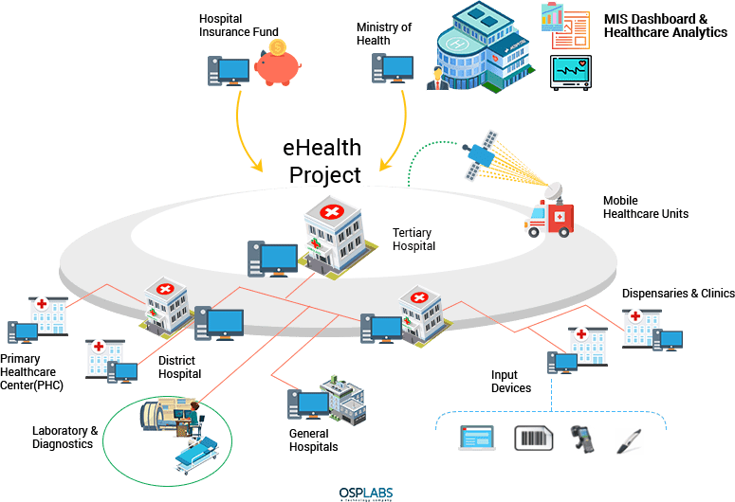
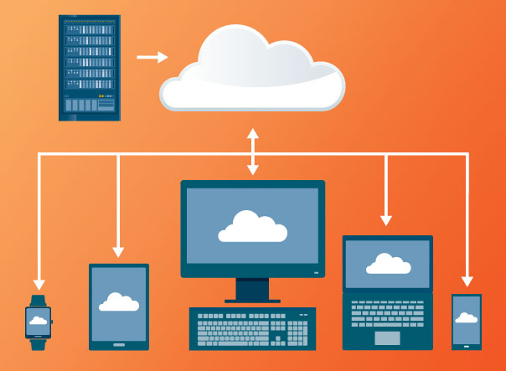

Fondamenti della Protezione degli Endpoint
Definizione di Endpoint
Endpoint: Dispositivi e sistemi che si connettono a una rete e comunicano con essa, come computer, smartphone, tablet, dispositivi medici e server.
Esempi di Endpoint nel Settore Sanitario:
Sistemi di cartelle cliniche elettroniche (EHR), apparecchiature diagnostiche, dispositivi di monitoraggio dei pazienti, computer amministrativi, computer dei medici, computer ospedalieri, dispositivi mobili utilizzati dagli operatori sanitari, ecc.

Slide 25
Fondamenti della Protezione degli Endpoint
Importanza degli Endpoint
Punti di Accesso ai Dati: Gli endpoint fungono da punti di accesso ai dati sensibili dei pazienti e alle applicazioni sanitarie critiche.
Vettori di Attacco: Ogni endpoint rappresenta un potenziale punto di ingresso per gli attaccanti informatici per infiltrarsi nella rete.

Slide 26
Avanzamento del Corso
o1.
Introduzione alla Sicurezza di Rete nel Settore Sanitario
o2.
Fondamenti della Protezione degli Endpoint
o3.
Scenario delle Minacce Informatiche nel Settore Sanitario
o4.
Buone Pratiche per la Sicurezza degli Endpoint
_{o5.}
Conformità Normativa e Standard
_{o6.}
Esempio di un SIEM
_{o7.}
Collaborazione e Condivisione della Conoscenza

Slide 27

Scenario delle Minacce Informatiche nel Settore Sanitario
_{Principali Minacce}
Attacchi Ransomware: Software dannoso che cripta i dati e richiede un riscatto per il loro rilascio.
Violazioni di Dati: Accesso non autorizzato a informazioni riservate dei pazienti, con conseguente furto d’identità e altre attività malevole.
Minacce Persistenti Avanzate (APT): Attacchi informatici prolungati e mirati con l’obiettivo di rubare dati o compromettere i sistemi nel tempo.

Slide 28
Cybersecurity Scenario delle Minacce Informatiche nel Settore Sanitario Landscape in Healthcare
Ransomware e Violazioni di Dati:
Minacce Principali per il Settore Sanitario
Attacchi Ransomware
  Meccanismo: Gli attaccanti utilizzano email di phishing, sfruttano vulnerabilità o installano software dannoso per criptare dati critici.
  Impatto: Interruzione dei servizi sanitari, perdita di accesso alle cartelle cliniche dei pazienti e richieste finanziarie elevate per le chiavi di decrittazione.
  Esempio: L’attacco ransomware WannaCry del 2017 ha colpito numerose organizzazioni sanitarie in tutto il mondo, causando gravi disagi.
Violazioni di Dati
  Fonti: Possono derivare da minacce interne, attacchi di phishing o hacking diretto dei sistemi.
  Conseguenze: Esposizione di dati sensibili dei pazienti, con conseguente furto d’identità, perdite finanziarie e danni alla reputazione dell’organizzazione.
  Implicazioni Regolatorie: La non conformità a normative come HIPAA può comportare multe elevate e maggiori controlli.

Slide 29
Scenario delle Minacce Informatiche nel Settore Sanitario
Oltre al Ransomware e alle Violazioni di Dati: Altre Minacce
Phishing e Ingegneria Sociale
  Metodi: Gli attaccanti utilizzano email, messaggi o telefonate ingannevoli per indurre il personale sanitario a rivelare informazioni sensibili o installare malware.
  Impatto: Compromissione delle credenziali degli utenti, accessi non autorizzati ai sistemi e avvio di ulteriori attacchi.
Hacking di Dispositivi Medici
  Vulnerabilità: Molti dispositivi medici utilizzano software obsoleti, configurazioni di sicurezza deboli e sono connessi a Internet.
  Rischi: I dispositivi compromessi possono causare dosaggi errati, interruzioni nei trattamenti o alterazioni nei dati diagnostici, mettendo a rischio diretto la sicurezza del paziente.
Attacchi alla Catena di Fornitura
  Definizione: Attacchi che prendono di mira fornitori terzi o software utilizzati dalle organizzazioni sanitarie.
  Impatto: Software o hardware compromessi possono fungere da porta d’ingresso nella rete sanitaria, portando a infezioni diffuse e furti di dati.

Slide 30
Avanzamento del Corso
o1.
Introduzione alla Sicurezza di Rete nel Settore Sanitario
o2.
Fondamenti della Protezione degli Endpoint
o3.
Scenario delle Minacce Informatiche nel Settore Sanitario
o4.
Buone Pratiche per la Sicurezza degli Endpoint
_{o5.}
Conformità Normativa e Standard
_{o6.}
Esempio di un SIEM
_{o7.}
Collaborazione e Condivisione della Conoscenza

Slide 31
Fondamenti della Protezione degli Endpoint
Rischi Associati agli Endpoint nel Settore Sanitario
Violazioni di Dati: Gli endpoint compromessi possono portare ad accessi non autorizzati a informazioni sensibili dei pazienti.
Interruzioni Operative: Gli attacchi agli endpoint possono interrompere le attività cliniche e amministrative, influenzando negativamente l’assistenza ai pazienti e l’efficienza organizzativa.
Propagazione di Malware: Gli endpoint infetti possono fungere da punto di partenza per la diffusione di malware all’interno della rete.

Slide 32

Fondamenti della Protezione degli Endpoint
Componenti Chiave della Protezione degli Endpoint
Antivirus e Anti-Malware: Proteggono gli endpoint da software dannoso.
Firewall: Monitorano e controllano il traffico di rete in entrata e in uscita in base a regole di sicurezza predefinite.
Crittografia: Garantisce che i dati trasmessi da e verso gli endpoint siano cifrati, proteggendoli da intercettazioni.

Slide 33
Fondamenti della Protezione degli Endpoint
Strategie di Protezione degli Endpoint
Politiche di Sicurezza Complete: Stabilire e applicare politiche di sicurezza chiare per la protezione degli endpoint.
Formazione e Sensibilizzazione degli Utenti: Fornire una formazione continua al personale sanitario per riconoscere e rispondere alle potenziali minacce alla sicurezza.
Controlli di Accesso: Implementare meccanismi di autenticazione robusti e controlli di accesso per limitare l’accesso agli endpoint solo agli utenti autorizzati.
  Autenticazione a Più Fattori (MFA): Applicare l’MFA per aggiungere un ulteriore livello di sicurezza all’accesso agli endpoint.
  Accesso con Minimi Privilegi: Applicare il principio del minimo privilegio, garantendo che gli utenti abbiano solo l’accesso necessario per svolgere il proprio ruolo.
  Monitoraggio Continuo: Implementare il monitoraggio e la registrazione continua dell’attività degli endpoint per identificare e mitigare rapidamente le minacce

Slide 34

Fondamenti della Protezione degli Endpoint
Strategie di Protezione degli Endpoint
Aggiornamenti e Patch Regolari: Mantenere aggiornati i software e i sistemi operativi per correggere le vulnerabilità di sicurezza.
Backup: Soluzione più sicura contro i ransomware che richiedono un pagamento per sbloccare i dati.
Endpoint Detection and Response (EDR): Utilizzare strumenti EDR per monitorare costantemente le attività degli endpoint, rilevare comportamenti sospetti e rispondere alle minacce in tempo reale.
Security Information and Event Management (SIEM): Implementare sistemi SIEM per raccogliere, analizzare e correlare i dati degli eventi di sicurezza da diverse fonti, fornendo una visione completa delle potenziali minacce e facilitando una risposta più rapida agli incidenti.

Slide 35
Fondamenti della Protezione degli Endpoint
Soluzioni di Sicurezza di Nuova Generazione
Misure Specifiche per il Settore Sanitario
Analisi Comportamentale: Utilizzare machine learning e intelligenza artificiale per identificare e mitigare anomalie nel comportamento degli endpoint.
Architettura Zero Trust: Implementare un modello Zero Trust in cui nessun dispositivo, utente o sistema è considerato affidabile di default, richiedendo una verifica continua.
Segmentazione della Rete: Segmentare la rete per isolare i dispositivi medici e i sistemi critici dalle altre parti della rete, riducendo l’impatto di una potenziale violazione.
Sicurezza dei Dispositivi Medici: Applicare patch di sicurezza, utilizzare configurazioni sicure ed eseguire valutazioni regolari dei rischi per tutti i dispositivi medici
_{Formazione del Personale}
Programmi di Sensibilizzazione: Organizzare sessioni di formazione regolari per educare il personale sanitario sulle buone pratiche di sicurezza degli endpoint e sulle ultime minacce informatiche, inclusa la simulazione di attacchi di phishing.

Slide 36
Fondamenti della Protezione degli Endpoint
_{Caso Studio 1:}
Attacco Ransomware a un Ospedale
Caso Studio 2:Messa in Sicurezza dei Dispositivi Medici IoT
Incidente: Un attacco ransomware ha compromesso gli endpoint dell’ospedale, criptando le cartelle cliniche dei pazienti e interrompendo i servizi.
Risposta: L’ospedale ha implementato soluzioni EDR avanzate e potenziato la formazione del personale per prevenire futuri incidenti.
Incidente: Un fornitore sanitario ha rilevato vulnerabilità nei propri dispositivi medici IoT che potevano essere sfruttate da remoto.
Risposta: Il fornitore ha applicato la segmentazione della rete, aggiornato il firmware dei dispositivi e implementato rigorosi controlli di accesso.
_{Lezioni Apprese}
Misure Proattive: Le valutazioni regolari dei rischi e le misure di sicurezza proattive possono ridurre significativamente il rischio di compromissione degli endpoint.
Miglioramento Continuo: La sicurezza è un processo continuo che richiede monitoraggio costante, aggiornamenti e formazione del personale per adattarsi alle minacce in evoluzione.

Slide 37
Avanzamento del Corso
o1.
Introduzione alla Sicurezza di Rete nel Settore Sanitario
o2.
Fondamenti della Protezione degli Endpoint
o3.
Scenario delle Minacce Informatiche nel Settore Sanitario
o4.
Buone Pratiche per la Sicurezza degli Endpoint
_{o5.}
Conformità Normativa e Standard
_{o6.}
Esempio di un SIEM
_{o7.}
Collaborazione e Condivisione della Conoscenza

Slide 38
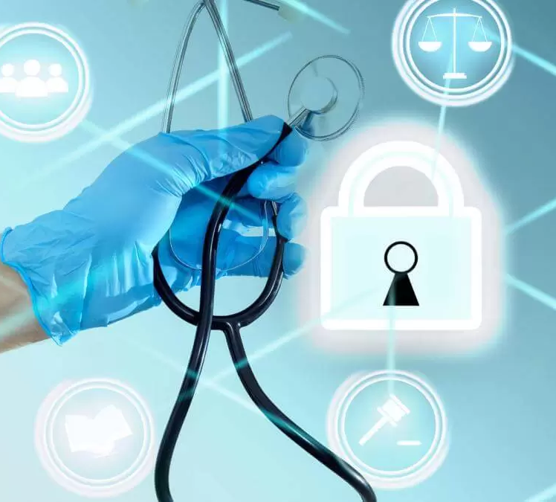
Conformità Normativa e Standard
Introduzione alla Conformità Normativa
Obiettivo: Proteggere le informazioni sensibili dei pazienti e garantire la privacy e la sicurezza dei dati.
Regolamenti Chiave:
HIPAA (Health Insurance Portability and Accountability Act): Stabilisce standard nazionali per proteggere le informazioni sanitarie elettroniche protette (ePHI) da accessi non autorizzati.
HITRUST (Health Information Trust Alliance): Fornisce un framework certificabile per gestire il rischio e la conformità nel settore sanitario.

Slide 39
Conformità Normativa e Standard
Panoramica sulla HIPAA Security Rule
Obiettivo: Tutelare la riservatezza, l’integrità e la disponibilità delle informazioni sanitarie elettroniche protette (ePHI).
Componenti Principali:
  Salvaguardie Amministrative: Politiche e procedure progettate per dimostrare chiaramente come l’organizzazione rispetterà la normativa.
  Salvaguardie Fisiche: Misure per proteggere i sistemi elettronici, le attrezzature e i dati da minacce, rischi ambientali e intrusioni non autorizzate.
  Salvaguardie Tecniche: Tecnologie e politiche volte a proteggere le ePHI e a controllarne l’accesso.

Slide 40
Conformità Normativa e Standard
Panoramica sulla HIPAA Security Rule
Linee Guida per l’Implementazione
  Analisi e Gestione del Rischio: Eseguire valutazioni periodiche dei rischi e implementare misure per mitigare quelli identificati.
  Controlli di Accesso: Garantire che solo il personale autorizzato abbia accesso alle ePHI.
  Controlli di Audit: Implementare meccanismi hardware, software e procedurali per registrare ed esaminare gli accessi e le altre attività nei sistemi informativi che contengono o utilizzano ePHI.

Slide 41
Conformità Normativa e Standard
HITRUST Common Security Framework (CSF)
Obiettivo: Fornire alle organizzazioni un approccio completo, flessibile ed efficiente alla conformità normativa e alla gestione del rischio.
Componenti:
  Categorie di Controllo: Includono varie categorie come controllo degli accessi, gestione degli incidenti e gestione del rischio.
  Mappatura della Conformità: Allineamento con molteplici regolamenti, framework e standard come HIPAA, NIST e ISO.
Processo di Certificazione:
  Valutazione: Le organizzazioni devono sottoporsi a valutazioni rigorose per garantire la conformità al framework HITRUST CSF.
  Certificazione: Ottenere la certificazione HITRUST CSF dimostra che l’organizzazione soddisfa i più alti standard per la protezione delle ePHI.

Slide 42
Conformità Normativa e Standard
Passi Pratici per la Conformità
Passaggi per Raggiungere la Conformità
Sviluppare Politiche e Procedure Complete: Assicurarsi che tutto il personale sia formato e consapevole delle proprie responsabilità.
Condurre Audit e Valutazioni Regolari: Valutare periodicamente lo stato di conformità e affrontare eventuali lacune identificate.
Implementare Misure di Sicurezza Robuste: Utilizzare crittografia, controlli di accesso sicuri e aggiornamenti regolari per proteggere le ePHI.
Rimanere Aggiornati sui Cambiamenti Normativi: Monitorare costantemente e adattarsi alle nuove normative e agli standard nel settore sanitario.

Slide 43
Conformità Normativa e Standard
_{Punti di Discussione}
Come possono le organizzazioni sanitarie bilanciare la sicurezza e l’accessibilità delle informazioni sanitarie?
Quali sono le sfide e i vantaggi nell’ottenere la certificazione HITRUST?

Slide 44
Avanzamento del Corso
o1.
Introduzione alla Sicurezza di Rete nel Settore Sanitario
o2.
Fondamenti della Protezione degli Endpoint
o3.
Scenario delle Minacce Informatiche nel Settore Sanitario
o4.
Buone Pratiche per la Sicurezza degli Endpoint
_{o5.}
Conformità Normativa e Standard
_{o6.}
Esempio di un SIEM
_{o7.}
Collaborazione e Condivisione della Conoscenza

Slide 45

Esempio di un SIEM
Come detto, una strategia molto utile per la protezione degli endpoint è l’implementazione di un sistema SIEM (Security Information and Event Management) per raccogliere, analizzare e correlare i dati degli eventi di sicurezza provenienti da varie fonti, offrendo una visione completa delle potenziali minacce e facilitando una risposta più rapida agli incidenti.
(635) Security Infusion for Event Management and IT Monitoring - YouTube

Slide 46
Avanzamento del Corso
o1.
Introduzione alla Sicurezza di Rete nel Settore Sanitario
o2.
Fondamenti della Protezione degli Endpoint
o3.
Scenario delle Minacce Informatiche nel Settore Sanitario
o4.
Buone Pratiche per la Sicurezza degli Endpoint
_{o5.}
Conformità Normativa e Standard
_{o6.}
Esempio di un SIEM
_{o7.}
Collaborazione e Condivisione della Conoscenza

Slide 47

Collaborazione e Condivisione della Conoscenza
_{Alza la mano e presentati!}
Info sul Profilo: Lavori nel settore sanitario? Sei uno/a specialista di cybersicurezza? Quanto ti senti familiare con gli argomenti trattati?
Riflessioni sul Seminario: Quali aspetti ti hanno colpito di più?
Considerazioni Aggiuntive: Hai qualcosa da aggiungere o condividere?

Slide 48

Grazie mille!
Per qualsiasi domanda, scrivi a:
disiaili@itml.gr
Dimitra Siaili

